Slide 1
REZBALAR VA ULARNI CHIZMALARDA TASVIRLASH. Toshkent shahar Chilonzor tumani 195-umumiy o‘rta ta’lim maktabining chizmachilik fani o‘qituvchisi

Slide 2
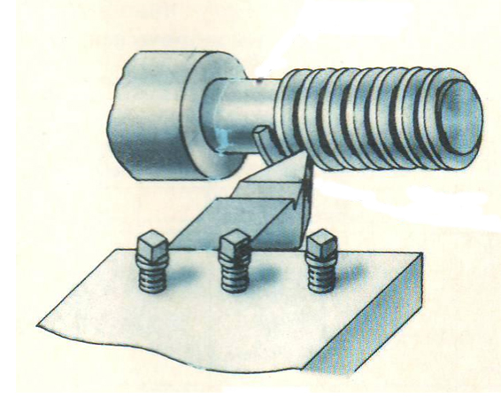
Rezbaning hosil bo‘lishi

Slide 3
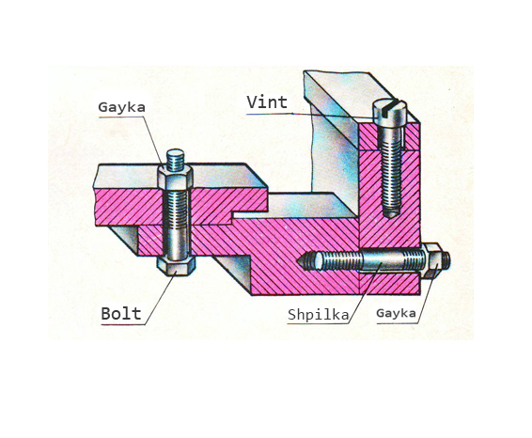
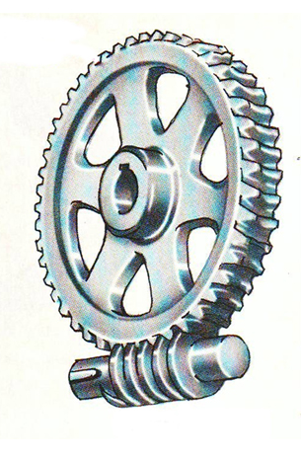
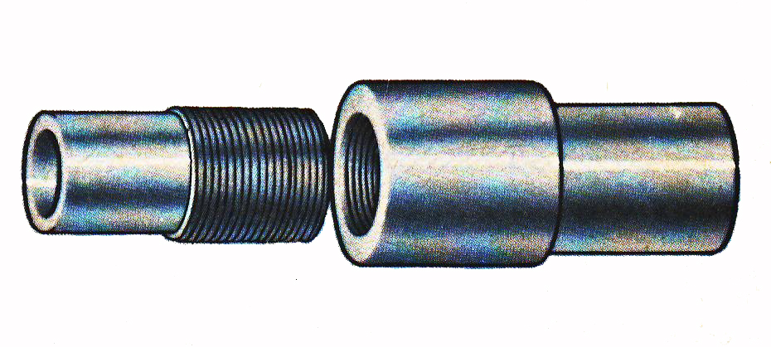
REZBANING QO‘LLANILISHI.
Detallarni biriktirish
Xarakat uzatish

Slide 4
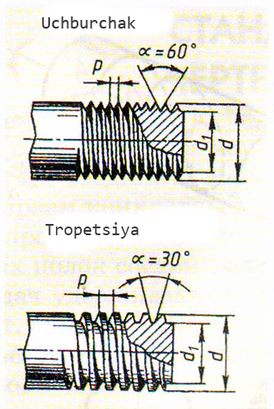
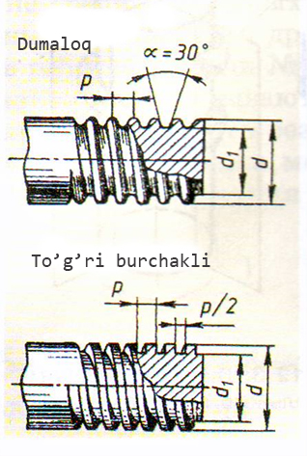
REZBA PROFILIGA QARAB TURLARI

Slide 5
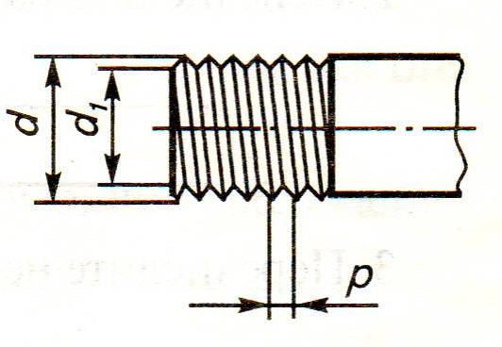
REZBA O‘LCHAMLARI
d – Rezbaning tashqi diametri
d1 – Rezbaning ichki diametri
p – Rezba qadimi

Slide 6
REZBANI CHIZMADA TASVIRLASH
Rezba chizmada shartli ravshda tasvirlanadi
Sterjenga o’yilgan Teshikka o’yilgan

Slide 7
REZBANI BELGILASH
Masalan : М20х 1
Rezba tipi (metrik) М
Rezbaning tashqi diametri 20
Rezba qadami 1
Masalan : М50х1,5LH
Chapaqay rezba bo’lgan xollarda LH yozuvi
qo’shib yoziladi

Slide 8
REZBANI TASVIRLASH

Slide 9
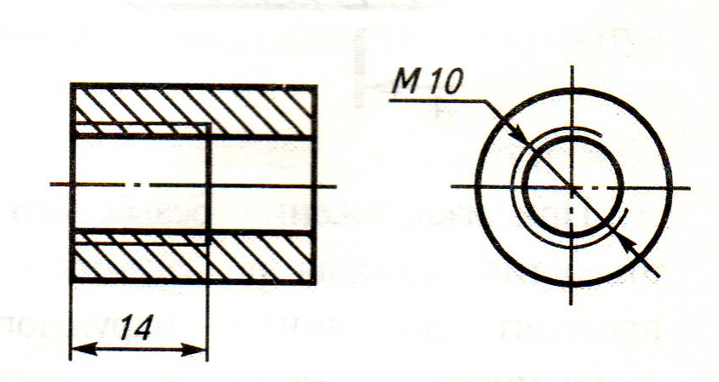
REZBANI TASVIRLASH

